Slide 1
ATVYKSTAMASIS TURIZMAS LIETUVOJE
Prancūzijos turistų kiekybinio tyrimo ataskaita
Shopper Quality, 2025 m.

Slide 2

Turinys
1. Tyrimo dizainas 3
1.1. Informacija apie tyrimą 4
1.2. Sociademografinis respondentų
paveikslas 5
2. Tyrimo rezultatai 7
2.1. Atvykimo aplinkybės 8
2.2. Informacijos šaltiniai 13
2.3. Motyvai aplankyti Lietuvą 15
2.4. Apgyvendinimas, transportas 17
2.5. Kelionės trukmė ir biudžetas 19
2.6. Kelionės veiklos 22
2.7. Patirties vertinimas 25
2.8. Keliautojų atsiliepimai 29
3. Apibendrinimas ir išvados 32

Slide 3
Tyrimo dizainas

Slide 4
Informacija apie tyrimą
Tyrimo tikslas
Įvertinti ir pamatuoti keliautojų elgseną ir įpročius bei turistinę patirtį, atliekant kiekybinę užsienio turistų apklausą Lietuvoje.
Tyrimo metodas
  Apklausos buvo vykdomos naudojant planšetinius kompiuterius (CAPI).
Tyrimo atlikimo terminai
    2025 liepos-spalio mėn.
Tyrimo tikslinė grupė ir imties dydis
    Lietuvoje apsilankę 11 šalių piliečiai. Respondentai – vyresni nei 18 metų, praleidę bent vieną naktį Lietuvoje (00:00 – 06:00 vietos laiku). Tyrimo metu iš viso apklausta 3200 respondentų. Žemiau lentelėje pateiktas imties pasiskirstymas pagal šalis.
Tikslinė grupė (šalis) | Imties dydis
Lenkija | 400
Vokietija | 400
Jungtinė Karalystė | 400
JAV | 400
Nyderlandai | 400
Izraelis | 200
Latvija | 200
Estija | 200
Italija | 200
Prancūzija | 200
Danija | 200

Slide 5
Sociodemografinis respondentų paveikslas

Slide 6
Prancūzijos respondentų charakteristikos
 | N=200
Lytis
Moterys | 114
Vyrai | 85
Kita | 1
Amžius
18-29 m. | 42
30-39 m. | 53
40-49 m. | 58
50-59 m. | 39
60-69 m. | 6
70 m. ir daugiau | 2
Lankymosi priežastis
Atostogos | 103
Draugų vizitai | 42
Verslo reikalai | 29
Konferencija, seminaras | 17
Sveikatos gerinimas, SPA | 3
Tranzitinė kelionė | 2
Medicininis gydymas | 1
Kita | 3
Keliavimo būdas
Kelionę susiorganizavo patys | 165
Keliavo per kelionių agentūrą | 34
Kita | 2

Slide 7
Tyrimo rezultatai

Slide 8
Atvykimo aplinkybės

Slide 9
Dažniausia apsilankymo Lietuvoje priežastis – atostogos. Daugiau nei penktadalis atvyksta aplankyti draugų, mažesnė dalis – verslo reikalais.
Kokia yra pagrindinė priežastis, dėl kurios lankotės Lietuvoje? Kokia yra papildoma priežastis, dėl kurios lankotės Lietuvoje?
Pagrindinė priežastis Papildoma priežastis
Imtis: visi šalies respondentai, N=200

Slide 10
Dauguma respondentų savo kelionės metu aplankė tik Lietuvą. Mažiau nei penktadaliui respondentų Lietuva buvo vienas iš kelionės tikslų.
Ar Lietuva yra vienintelis Jūsų kelionės tikslas?
Imtis: visi šalies respondentai, N=200

Slide 11
Daugelis keliautojų į Lietuvą keliavo su suaugusiais šeimos nariais, mažiau nei trečdalis – su draugais, mažesnė dalis keliavo vieni.
Į šią kelionę vykstate vieni ar su dar kuo nors?
Imtis: visi šalies respondentai, N=200

Slide 12
Dauguma respondentų kelionę į Lietuvą planavo savarankiškai (83 %). Tuo tarpu tie, kurie keliavo su kelionių agentūra, rinkosi tiek individualios kelionės paketą, tiek grupinę kelionę.
Keliaudami renkatės kelionės paketą viskas įskaičiuota ar kelionę planuojatės savarankiškai?
Imtis: visi šalies respondentai, N=200

Slide 13
Informacijos šaltiniai

Slide 14
Daugiau nei pusė respondentų planuojant kelionę naudojasi paieškos sistemomis. Respondento artimoji aplinka (draugai, šeima, kolegos) yra kitas pagal dažnumą informacijos šaltinis.
Kokiais informacijos šaltiniais naudojotės planuodami savo kelionę?
Imtis: visi šalies respondentai, N=200

Slide 15
Motyvai aplankyti
Lietuvą

Slide 16
8 iš 10 respondentų teigė, kad jų pasirinkimą apsilankyti Lietuvoje labiausiai lėmė lengvas atvykimas, Lietuvos kultūros pažinimas ir vietinio maisto bei gėrimų išbandymas.
Kiek sutinkate, kad toliau išvardinti veiksniai turėjo įtakos Jūsų sprendimui apsilankyti Lietuvoje?
Dalis atsakiusių, jog „Labai sutinka“ arba „Sutinka“ su teiginiu.
Imtis: visi šalies respondentai, N=200

Slide 17
Apgyvendinimas, transportas

Slide 18
Daugiau nei pusė respondentų viešnagės Lietuvoje metu apsistojo viešbutyje, ketvirtadalis – nuomojamame būste (bute, name ar kambaryje). Didžioji dalis respondentų į Lietuvą atvyko lėktuvu.
Kuriomis iš šių transporto priemonių keliavote į Lietuvą?
Kur apsistojote savo dabartinės viešnagės Lietuvoje metu?
Imtis: visi šalies respondentai, N=200

Slide 19
Kelionės trukmė ir biudžetas

Slide 20
Ketvirtadalis respondentų Lietuvoje apsistojo dviem naktims, kiek mažesnė dalis – trims naktims.
Kiek nakvynių šios kelionės metu praleisite Lietuvoje? Nurodykite bendrą skaičių.
Vidutiniškai 3,9 nakvynės
Imtis: visi šalies respondentai, N=200

Slide 21
Ketvirtadalis respondentų viešnagės Lietuvoje metu planuoja išleisti nuo 101 iki 300 eurų vienam asmeniui arba nuo 501 iki 1000 eurų vienam asmeniui, mažesnė dalis nuo 301 iki 500 eurų.
Kiek pinigų planuojate išleisti / išleidote viešėdami Lietuvoje? Nurodykite sumą vienam asmeniui.
Imtis: visi šalies respondentai, N=200

Slide 22
Kelionės veiklos

Slide 23
Populiariausios veiklos kelionių Lietuvoje metu – ramus poilsis gamtoje, tradicinių patiekalų ragavimas, pažintinių vietų lankymas didžiuosiuose miestuose.
Kokiomis veiklomis užsiėmėte vizito Lietuvoje metu?
Imtis: visi šalies respondentai, N=200

Slide 24
Mažiau nei penktadalis respondentų kaip pagrindinį kelionės tikslą rinkosi – pažintinių vietų lankymą didmiesčiuose. Mažesnė dalis – ramų poilsį gamtoje.
Kuri iš anksčiau paminėtų veiklų buvo pagrindinis šios kelionės tikslas?
Imtis: visi šalies respondentai, N=200

Slide 25
Geriausiai įvertintos veiklos viešnagės Lietuvoje metu – medicininis turizmas, vietinės kultūros, papročių ir tradicijų pažinimas bei žygiai gamtoje.
Įvertinkite veiklas, kuriose dalyvavote dabartinio vizito Lietuvoje metu.
Dalis atsakiusių, jog vertina teiginį „Labai gerai“ arba „Gerai“.
Imtis: visi šalies respondentai, N=200

Slide 26
Patirties vertinimas

Slide 27
8 iš 10 respondentų palankiausiai įvertino galimybę susikalbėti angliškai ar kitomis plačiai vartojamomis kalbomis bei „Wi-Fi“ ir interneto ryšio prieinamumą.
Įvertinkite šiuos aspektus remdamiesi savo patirtimi dabartinio vizito Lietuvoje metu.
Dalis atsakiusių, jog vertina teiginį „Labai gerai“ arba „Gerai“.
Imtis: visi šalies respondentai, N=200

Slide 28
Net 7 iš 10 keliautojų teigia, kad viešnagė Lietuvoje viršijo ar net gerokai viršijo jų lūkesčius. Dar trečdalis nurodė, kad atitiko lūkesčius.
Atsižvelgiant į Jūsų lūkesčius prieš atvykstant į Lietuvą ir faktinę patirtį, ar Lietuva atitiko Jūsų lūkesčius?
Imtis: visi šalies respondentai, N=200

Slide 29
Net 9 iš 10 keliautojų savo įspūdį tiek apie kelionę, tiek apie Lietuvą vertina teigiamai.
Prašome įvertinti savo kelionės įspūdį
Prašome įvertinti savo įspūdį apie Lietuvą
Imtis: visi šalies respondentai, N=400

Slide 30
Respondentų vertinimai rodo aukštą rekomendavimo lygį – net 94 % keliautojų skyrė 8–10 balų. Dauguma respondentų taip pat nurodė, kad labai tikėtina, jog jie vėl apsilankys Lietuvoje.
Kiek tikėtina, kad rekomenduotumėte aplankyti Lietuvą savo draugams ar kolegoms?
Kiek tikėtina, kad apsilankysite Lietuvoje dar kartą?
Imtis: visi šalies respondentai, N=400

Slide 31
Keliautojų atsiliepimai

Slide 32
Respondentus labiausiai sužavėjo – šalies istorija, tradicijos, muziejai bei žmonių svetingumas ir draugiškumas, taip pat miestai ir jų architektūra bei Lietuvos gamta.
Kas jums Lietuvoje patiko labiausiai?
Imtis: visi šalies respondentai, N=200

Slide 33
Dauguma respondentų nurodė, kad viešnagės Lietuvoje metu jiems nieko netrūko – priešingai, daugelis akcentavo privalumus. Vis dėlto tarp atsakymų pasitaikė pastabų dėl susikalbėjimo sunkumų, didelių kainų.
Ko, jūsų manymu, trūko ar stigo viešnagės Lietuvoje metu?
Imtis: visi šalies respondentai, N=200

Slide 34
Apibendrinimas ir išvados

Slide 35
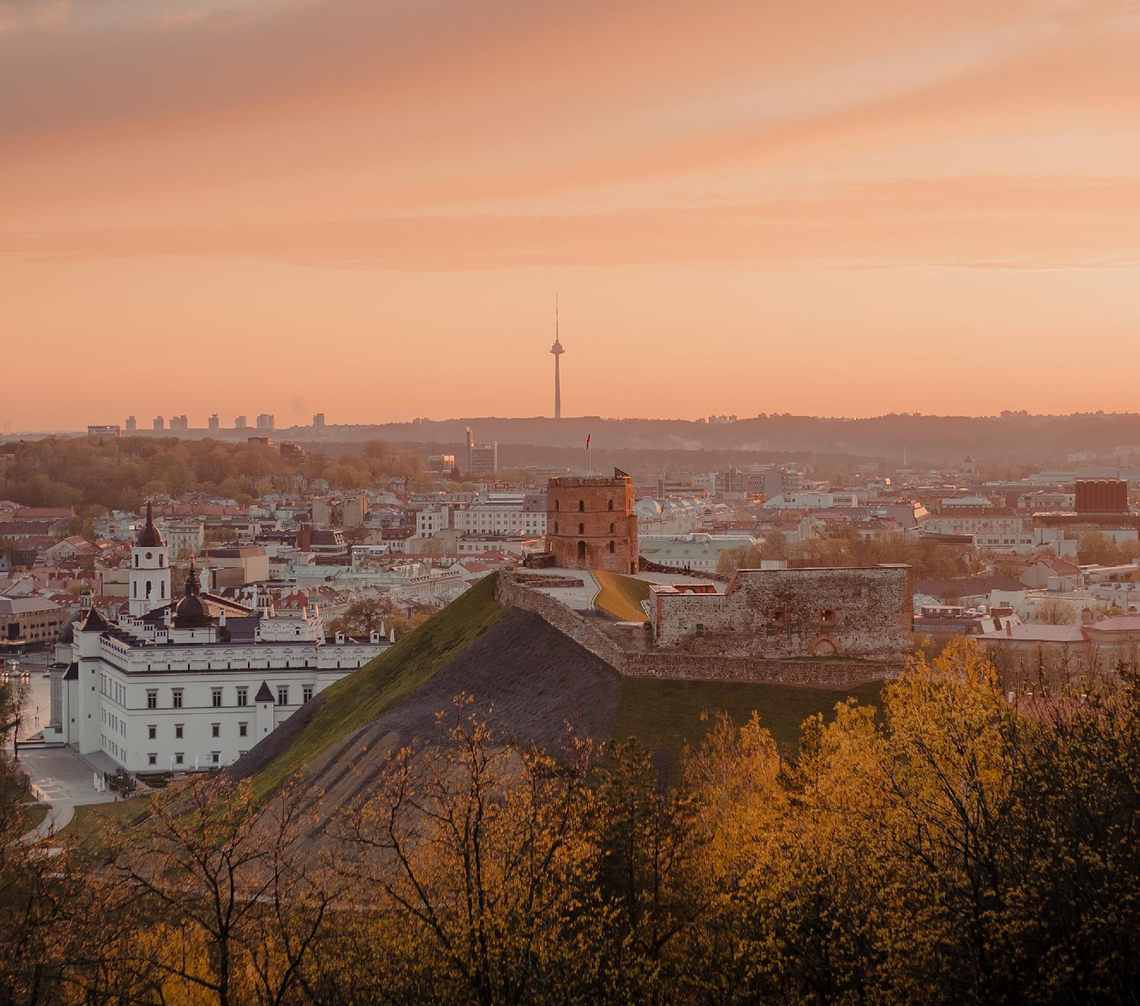
Apibendrinimas ir išvados
Atvykimo aplinkybės: Dažniausia apsilankymo Lietuvoje priežastis – atostogos. Daugiau nei penktadalis atvyksta aplankyti draugų, mažesnė dalis verslo reikalais. 75% respondentų savo kelionės metu aplankė tik Lietuvą, o 19% – dar ir kitas šalis. Į Lietuvą dažniausiai keliaujama su suaugusiais šeimos nariais (39 %) arba draugais (30 %), o vieni keliauja apie ketvirtadalį turistų. Dauguma kelionę planavo savarankiškai (83 %), o kelionės paketą rinkosi tik maža dalis keliautojų.
Informacijos šaltiniai: dažniausiai naudojami informacijos šaltiniai – paieškos sistemos (52 %) ir artimoji aplinka (42 %).
Motyvai aplankyti Lietuvą: 8 iš 10 respondentų teigė, kad jų pasirinkimą apsilankyti Lietuvoje labiausiai lėmė lengvas atvykimas, Lietuvos kultūros pažinimas ir vietinio maisto bei gėrimų išbandymas.
Apgyvendinimas ir transportas: daugiau nei pusė respondentų apsistojo viešbutyje (54 %), o ketvirtadalis – nuomojamame būste. Net 89 % į Lietuvą atvyko lėktuvu, o likusi dalis rinkosi automobilį, autobusą ar kitą transportą.

Slide 36
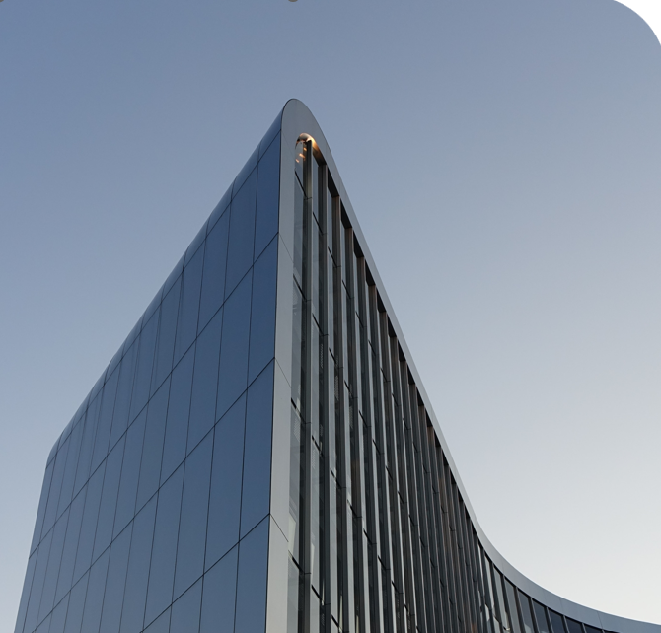
Apibendrinimas ir išvados
Kelionės trukmė ir biudžetas: vidutinė Prancūzijos keliautojų viešnagės trukmė – 3,9 nakvynės. Ketvirtadalis respondentų viešnagės Lietuvoje metu planuoja išleisti nuo 101 iki 300 eurų vienam asmeniui arba nuo 501 iki 1000 eurų vienam asmeniui, mažesnė dalis nuo 301 iki 500 eurų.
Kelionės veiklos ir patirties vertinimas: dažniausios veiklos viešnagės metu – ramus poilsis gamtoje (43 %), vietinių patiekalų ragavimas (40 %) ir didžiųjų miestų lankymas (40 %). Geriausiai įvertintos veiklos – medicininis turizmas, žygiai gamtoje, vietinės kultūros pažinimas, kultūros renginiai ir ramus poilsis gamtoje. Respondentai geriausiai įvertino galimybę susikalbėti angliškai ir kitomis kalbomis (82 %), Wi-Fi pasiekiamumą (78%), lengvą orientavimąsi ir vietinių gyventojų draugiškumą (75%). Vidutiniai vertinimai: 9,5/10 – įspūdis apie Lietuvą, 9/10 – kelionės įspūdis, 94 % – rekomenduotų draugams apsilankyti Lietuvoje. 99% keliautojų nurodė, kad viešnagė atitiko arba viršijo lūkesčius.
Keliautojų atsiliepimai: respondentus labiausiai sužavėjo šalies istorija, žmonių draugiškumas, miestai ir jų architektūra ir Lietuvos gamta. Dauguma respondentų nurodė, kad viešnagės Lietuvoje metu jiems nieko netrūko – priešingai, daugelis akcentavo privalumus. Vis dėlto tarp atsakymų pasitaikė pastabų dėl susikalbėjimo sunkumų, didelių kainų.

